Slide 1

第10章 有互感的电路
10. 1 互感和互感电压
10. 2 互感线圈的串联和并联
10. 3 有互感的电路的计算
10. 4 全耦合变压器和理想变压器
10. 5 变压器的电路模型

Slide 2
10. 1 互感和互感电压
Φ₁₁
一、 互感和互感电压
Φ ₂₁
N₁
N₂
i₁
+
u₁₁
–
+
u₂₁
–
当线圈1中通入电流i₁时，在线圈1中产生磁通，同时，有部分磁通穿过临近线圈2。当i₁为时变电流时，磁通也将随时间变化，从而在线圈两端产生感应电压。
当i₁、u₁₁、u₂₁方向与Φ 符合右手定则时，根据电磁感应定律和楞次定律：

Slide 3
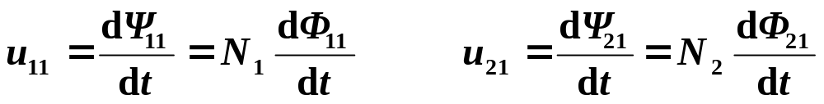
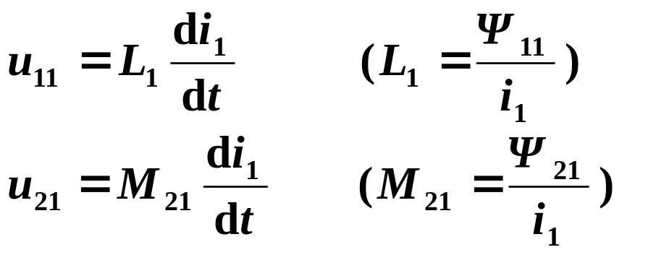
10. 1 互感和互感电压
u₁₁：自感电压； u₂₁：互感电压。Ψ ：磁链)
当线圈周围无铁磁物质(空心线圈)时，有
L₁：线圈1的自感系数；M₂₁：线圈1对线圈2的互感系数。
单位：H
同理，当线圈2中通电流i₂时会产生磁通Φ₂₂，Φ₁₂ 。i₂为时变时，线圈2和线圈1两端分别产生感应电压u₂₂ ，u₁₂ 。

Slide 4
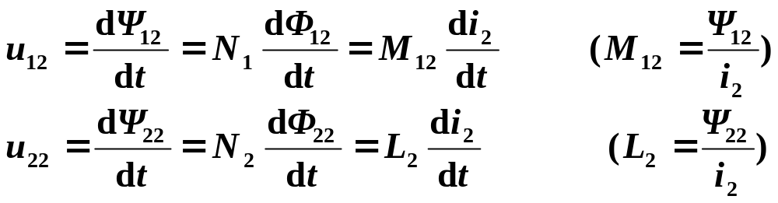
10. 1 互感和互感电压
Φ ₁₂
Φ ₂₂
N₁
N₂
i₂
+
u₁₂
–
+
u₂₂
–
可以证明：M₁₂= M₂₁= M。

Slide 5
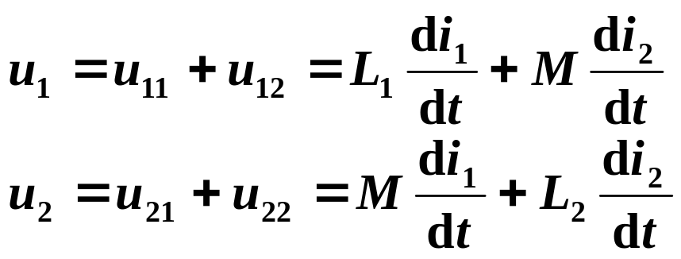
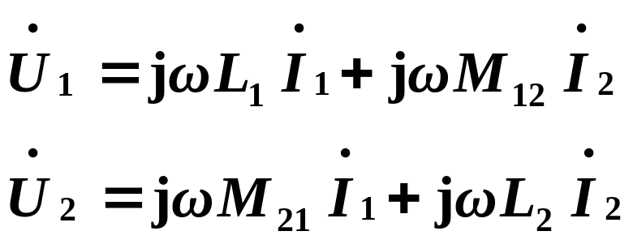
10. 1 互感和互感电压
当两个线圈同时通以电流时，每个线圈两端的电压均包含自感电压和互感电压：
在正弦交流电路中，其相量形式的方程为
互感的性质
①从能量角度可以证明，对于线性电感 M₁₂=M₂₁=M
②互感系数 M 只与两个线圈的几何尺寸、匝数 、 相互位置
和周围的介质磁导率有关，如其他条件不变时，有
M ∝ N₁N₂ （L ∝ N²）

Slide 6
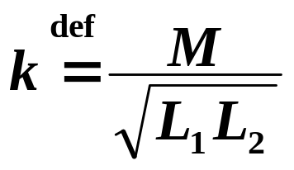
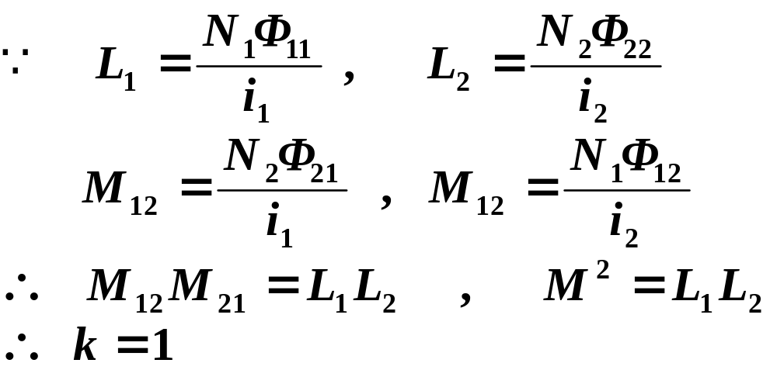
10. 1 互感和互感电压
耦合系数 k：
k 表示两个线圈磁耦合的紧密程度。
可以证明，k≤1。
全耦合: Φ _{s1} =Φ_{s2}=0
即 Φ₁₁= Φ_{21 ，}Φ₂₂ =Φ₁₂

Slide 7
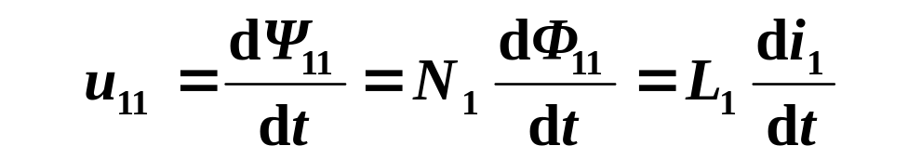
10. 1 互感和互感电压
二、互感线圈的同名端
具有互感的线圈两端的电压包含自感电压和互感电压。表达式的符号与参考方向和线圈绕向有关。对自感电压，当u, i 取关联参考方向，i与Φ 符合右螺旋定则，其表达式为
上式说明，对于自感电压由于电压电流为同一线圈上的，只要参考方向确定了，其数学描述便可容易地写出，可不用考虑线圈绕向。对线性电感，用u,i描述其特性，当u,i取关联方向时，符号为正；当u,i为非关联方向时，符号为负。

Slide 8
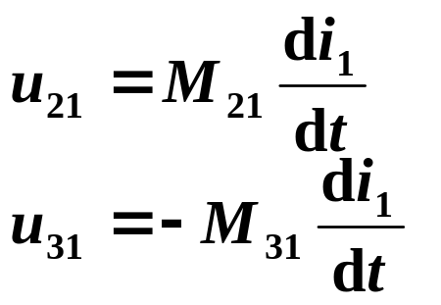
10. 1 互感和互感电压
对互感电压，因产生该电压的的电流在另一线圈上，因此，要确定其符号，就必须知道两个线圈的绕向。这在电路分析中显得很不方便。
Φ₁₁
Φ _{s}
Φ ₀
N₁
*
N₂
N₃
•
*
•
i₁
+
u₁₁
–
+
u₂₁
–
+
u₃₁
–
引入同名端可以解决这个问题。
同名端：当两个电流分别从两个线圈的对应端子流入 ，其所产生的磁场相互加强时，则这两个对应端子称为同名端。

Slide 9
10. 1 互感和互感电压
同名端表明了线圈的相互绕法关系。
确定同名端的方法：
(1) 当两个线圈中电流同时由同名端流入(或流出)时，两个电流产生的磁场相互增强。
(2) 当随时间增大的时变电流从一线圈的一端流入时，将会引起另一线圈相应同名端的电位升高。
•
i
*
*
例.
Φ
Δ
1
*
2
1
2
3
*
•
Δ
1'
2'
2'
3'
1'

Slide 10
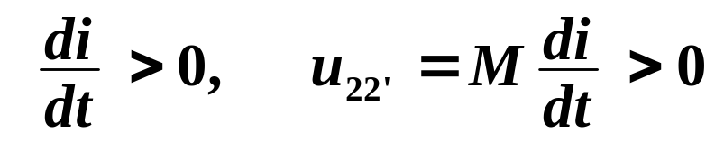

10. 1 互感和互感电压
同名端的实验测定：
i
R
S
1
2
*
+
*
V
–
1'
2'
如图电路，当闭合开关S时，i增加，
电压表正偏。
当两组线圈装在黑盒里，只引出四个端线组，要确定其同名端，就可以利用上面的结论来加以判断。
当断开S时，如何判定？

Slide 11
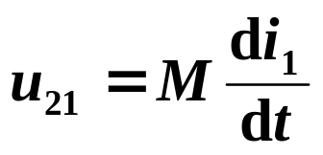
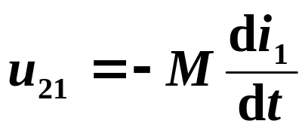
10. 1 互感和互感电压
三、由同名端及u,i参考方向确定互感线圈的特性方程
有了同名端，以后表示两个线圈相互作用，就不再考虑实际绕向，而只画出同名端及参考方向即可。(参考前图，标出同名端得到下面结论)。
M
*
*
i₁
+
u₂₁
–
M
*
*
i₁
–
u₂₁
+

Slide 12
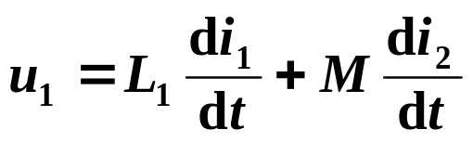
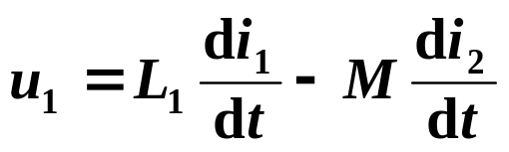
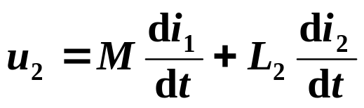
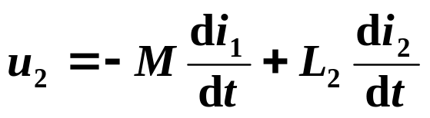






10. 1 互感和互感电压
i₁
M
i₂
i₁
i₂
M
+
*
*
+
+
*
+
u₁
L₁
L₂
u₂
u₁
L₁
_
L₂
u₂
_
_
_
*
时域形式：
在正弦交流电路中，其相量形式的方程为
jω M
+
+
*
*
jω L₁
jω L₂
_
_

Slide 13
10. 1 互感和互感电压
注意：
(1) 一个线圈可以不止和一个线圈有磁耦合关系；
有三个线圈，相互两两之间都有磁耦合，每对耦合线圈的同名端必须用不同的符号来标记。
(2) 互感电压的符号有两重含义。
同名端；
参考方向；
互感现象的利与弊：
利用——变压器：信号、功率传递
避免——干扰
克服：合理布置线圈相互位置减少互感作用。

Slide 14
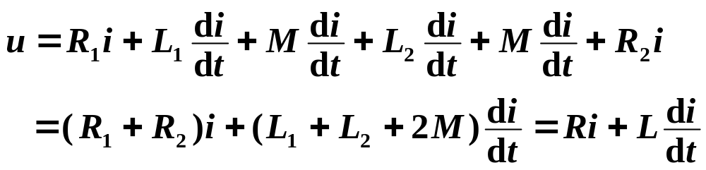
10. 2 互感线圈的串联和并联
一、互感线圈的串联
1. 顺串
i
R₁
i
+
+
*
+
u₁
L₁
R
M
u
–
u
+
*
L₂
L
u₂
–
–
–
R₂

Slide 15
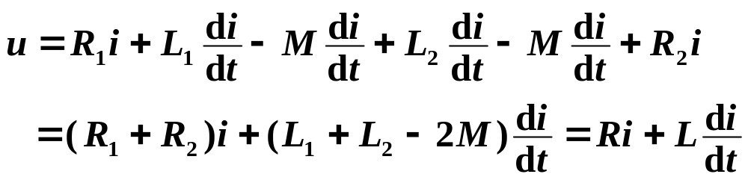

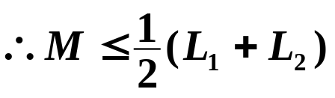
10. 2 互感线圈的串联和并联
2. 反串
i
R₁
i
+
+
*
+
u₁
L₁
R
u
–
M
u
+
L₂
L
u₂
–
–
–
*
R₂
互感不大于两个自感的算术平均值。

Slide 16
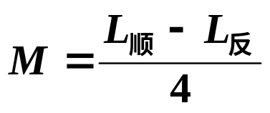

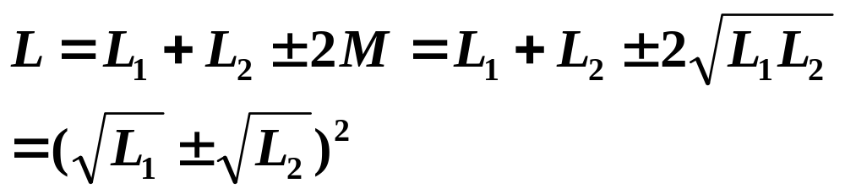
10. 2 互感线圈的串联和并联
互感的测量方法：
* 顺接一次，反接一次，就可以测出互感：
* 全耦合
当 L₁=L₂ 时 , M=L
4L 顺接
L=
0 反接

Slide 17


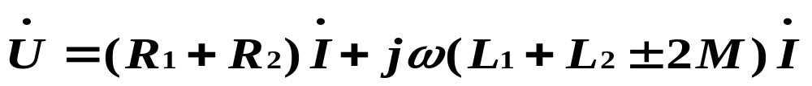

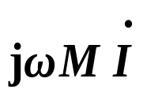
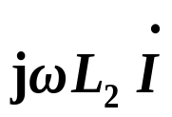

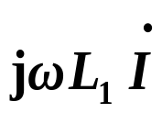
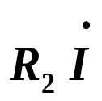
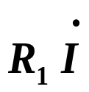


10. 2 互感线圈的串联和并联
在正弦激励下：
jω M
R₁
•
R₂
jω L₂
jω L₁
*
*
•
+
–
+
–
+
–
相量图：
(a) 正串
(b) 反串

Slide 18
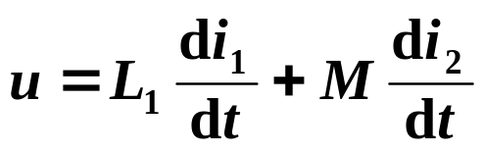

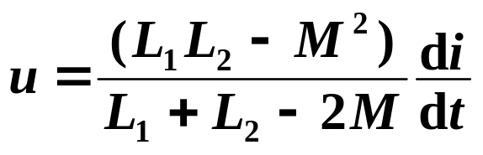
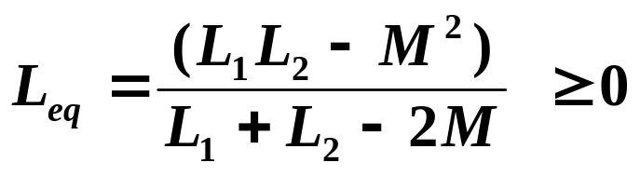
10. 2 互感线圈的串联和并联
二、互感线圈的并联(一点相连)
1. 同名端在同侧
i
M
+
i₁
i₂
*
*
u
L₁
L₂
–
i = i₁ +i₂
解得u, i的关系：

Slide 19
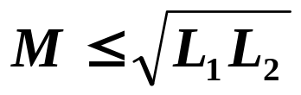
10. 2 互感线圈的串联和并联
故
互感小于两元件自感的几何平均值。
如全耦合：L₁L₂=M²
当 L₁≠L₂ ，L_{eq}=0 (物理意义不明确)
L₁=L₂ ， L_{eq}=L (相当于导线加粗，电感不变)

Slide 20
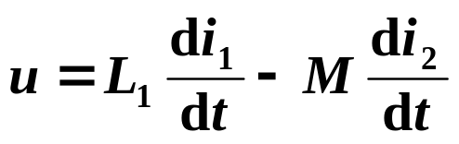

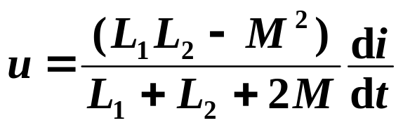
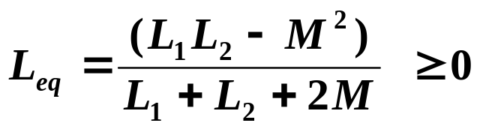
10. 2 互感线圈的串联和并联
2. 同名端在异侧
i
M
+
i₁
i₂
*
u
L₁
L₂
–
*
i = i₁ +i₂
解得u, i的关系：

Slide 21


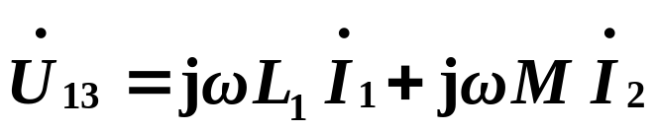
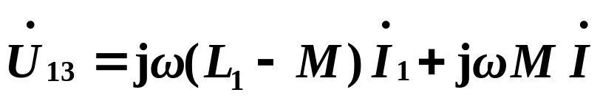
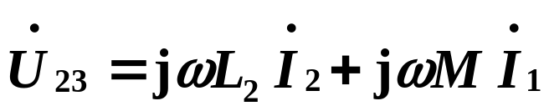
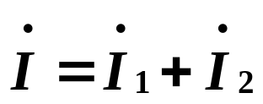

10. 2 互感线圈的串联和并联
三、互感消去法
1. 去耦等效(两电感有公共端)
(a) 同名端接在一起
jω M
1
2
1
2
*
*
*
*
jω L₁
jω L₂
jω (L₁–M)
jω (L₂–M)
jω M
3
3
整理得

Slide 22
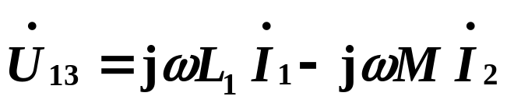
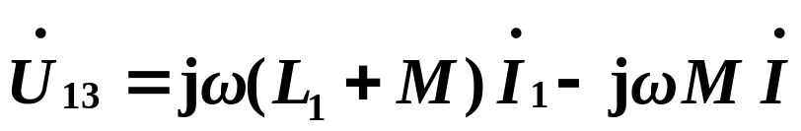
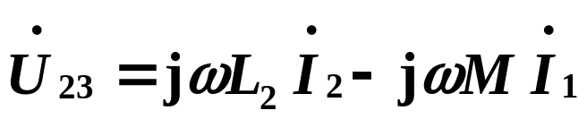
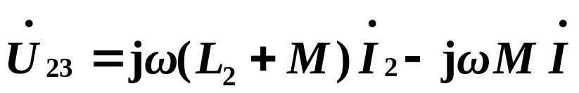
10. 2 互感线圈的串联和并联
(b) 非同名端接在一起
jω M
1
2
1
2
*
jω L₁
jω L₂
jω (L₁+M)
jω (L₂+M)
*
-jω M
3
3
整理得

Slide 23




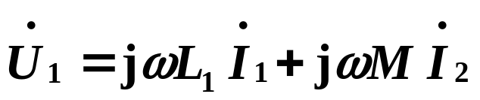




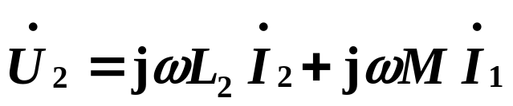
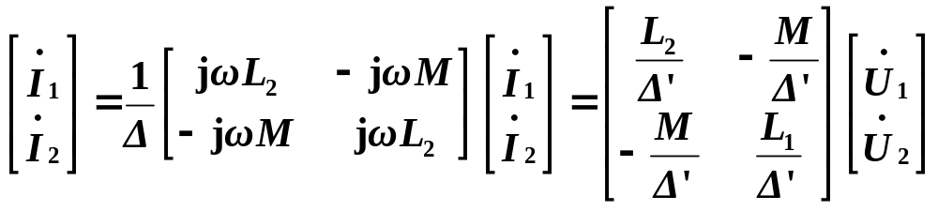
10. 2 互感线圈的串联和并联
2. 受控源等效电路
+
+
jω L₁
jω L₂
+
+
jω M
+
+
–
–
*
*
–
–
jω L₁
jω L₂
–
–
+
+
–
–

Slide 24
10. 2 互感线圈的串联和并联
两种等效电路的特点：
(1) 去耦等效电路简单，等值电路与参考方向无关，但必须有公共端；
(2) 受控源等效电路，与参考方向有关，不需公共端。

Slide 25

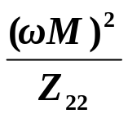
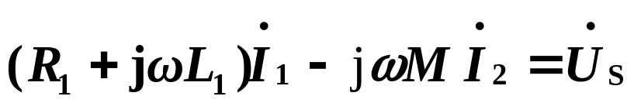
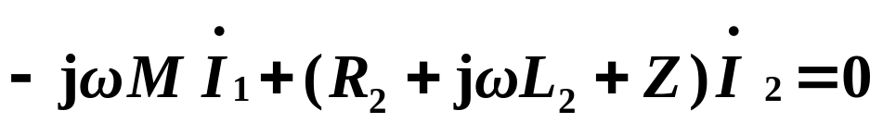
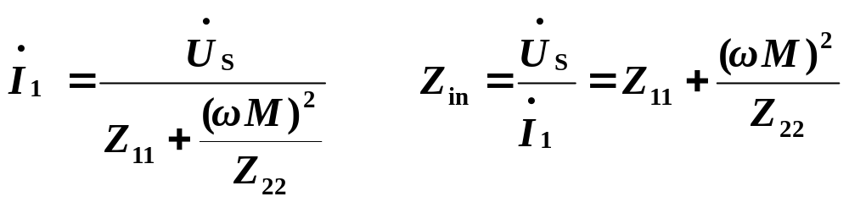
10. 3 有互感的电路的计算
空心变压器：
jω M
R₁
R₂
Z₁₁
+
*
*
+
jω L₁
jω L₂
Z=R+jX
–
–
Z₁₁=R₁+jω L₁， Z₂₂=(R₂+R)+j(ω L₂+X)

Slide 26
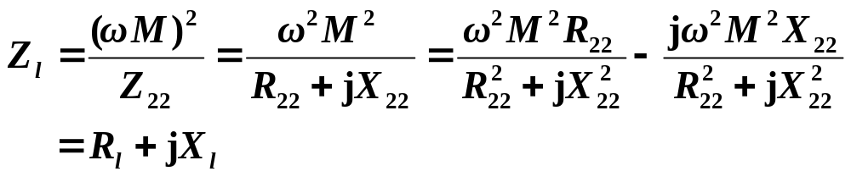




10. 3 有互感的电路的计算
Z_{l}= R_{l}+j X_{l}：副边对原边的引入阻抗。
负号反映了付边的感性阻抗
反映到原边为一个容性阻抗

Slide 27

10. 3 有互感的电路的计算
这说明了副边回路对初级回路的影响可以用引入阻抗来考虑。从物理意义讲，虽然原副边没有电的联系，但由于互感作用使闭合的副边产生电流，反过来这个电流又影响原边电流电压。
从能量角度来说 :
不论变压器的绕法如何，
恒为正 , 这表示电路电阻吸收率，它是靠原边供给的。
电源发出有功 = 电阻吸收有功 = I₁²(R₁+R_{l})
I₁²R₁ 消耗在原边；
I₁²R_{l} 消耗在付边，由互感传输。

Slide 28







10. 3 有互感的电路的计算
同样可解得：
+
Z₂₂
–
—原边对副边的引入阻抗。
副边吸收的功率：
空心变压器副边的等效电路，同样可以利用戴维南定理求得。

Slide 29




10. 3 有互感的电路的计算
例1. 已知 U_{S}=20 V , 原边等效阻抗 Z_{l}=10–j10Ω.
求: Z_{X} 并求负载获得的有功功率.
j2
10Ω
10+j10Ω
+
*
*
+
j10Ω
j10Ω
Z_{X}
Z_{l}=10–j10Ω
–
–
解：
此时负载获得的功率：
实际是最佳匹配：

Slide 30







10. 3 有互感的电路的计算
例2. L₁=3.6H , L₂=0.06H , M=0.465H , R₁=20Ω , R₂=0.08Ω ,
jω M
R_{L}=42Ω , ω =314rad/s,
R₁
R₂
+
*
*
jω L₁
jω L₂
R_{L}
–
法一：回路法。
法二：空心变压器原边等效电路。
Z₁₁
+
–

Slide 31







10. 3 有互感的电路的计算
M₁₂
例3.
Z₂
Z₁
L₁
L₂
•
•
Δ
*
+
L₃
+
M₁₃
M₂₃
Δ
*
_
_
分析：
Z₃
支路法、回路法：方程较易列写，因为互感电压可以直接计入KVL方程中。
节点法：方程列写较繁，因为与有互感支路所连接的节点电压可能是几个支路电流的多元函数，不能以节点电压简单地写出有互感的支路点流的表达式。
关键：正确考虑互感电压作用，要注意表达式中的正负号，不要漏项。

Slide 32





10. 3 有互感的电路的计算
支路法：
整理，得

Slide 33




10. 3 有互感的电路的计算
回路法：

Slide 34
10. 3 有互感的电路的计算
此题可先作出去耦等效电路，再列方程(一对一对消):
M₁₂
L₁–M₁₂
L₂–M₁₂
L₁
L₂
•
•
Δ
*
Δ
*
L₃+M₁₂
M₁₃
L₃
M₂₃
M₁₃
M₂₃
Δ
*
Δ
*
L₁–M₁₂ –M₁₃ +M₂₃
L₂–M₁₂ +M₁₃ –M₂₃
L₃+M₁₂ –M₁₃ –M₂₃

Slide 35










10. 4 全耦合变压器和理想变压器
1.全耦合变压器
jω M
+
+
*
*
jω L₁
jω L₂
–
–

Slide 36


10. 4 全耦合变压器和理想变压器
1
由此得全耦合变压器的等值电路图：
n : 1
+
+
*
*
jω L₁
–
–
理想变压器

Slide 37


10. 4 全耦合变压器和理想变压器
2. 理想变压器
当L₁ , L₂→ ∞，L₁/L₂ 比值不变 (磁导率m→ ∞) , 则有
n : 1
+
+
*
*
理想变压器的性质：
–
–
(a) 阻抗变换性质
n : 1
+
+
+
*
*
Z
n²Z
–
–
–

Slide 38



10. 4 全耦合变压器和理想变压器
(b) 功率性质：
理想变压器的特性方程为代数关系，因此无记忆作用。
i₁
n : 1
i₂
+
+
*
*
u₁
u₂
–
–
由此可以看出，理想变压器既不储能，也不耗能，在电路中只起传递信号和能量的作用。

Slide 39
10. 4 全耦合变压器和理想变压器
例1.
已知电源内阻R_{S}=1kΩ，负载电阻R_{L}=10Ω。为使R_{L}上获得最大功率，求理想变压器的变比n。
R_{S}
n : 1
R_{S}
+
*
*
+
u_{S}
R_{L}
u_{S}
n²R_{L}
–
–
当 n²R_{L}=R_{S}时匹配，即
10n²=1000
∴ n²=100， n=10 .

Slide 40







10. 4 全耦合变压器和理想变压器
例2.
1Ω
1 : 10
+
+
*
*
+
50Ω
–
–
–
方法1：列方程
解得

Slide 41







10. 4 全耦合变压器和理想变压器
方法2：阻抗变换
1Ω
+
+
–
–
方法3：戴维南等效
1Ω
1 : 10
+
+
*
*
+
–
–
–

Slide 42


10. 4 全耦合变压器和理想变压器
1Ω
1 : 10
求R₀：
*
*
R₀=10²×1=100Ω
R₀
戴维南等效电路：
100Ω
+
+
50Ω
–
–

Slide 43






10. 4 全耦合变压器和理想变压器
例3.
理想变压器副边有两个线圈，变比分别为5:1和6:1。
5 : 1
*
+
+
*
4Ω
求原边等效电阻R。
–
两个副边并联原边
*
+
解：
(根据)
5Ω
–
–
6 : 1
R
100Ω
180Ω

Slide 44
10. 5 变压器的电路模型
实际变压器是有损耗的，也不可能全耦合，即 L₁，L₂≠∞ , k ≠1。除了用具有互感的电路来分析计算以外，还常用含有理想变压器的电路模形来表示。
一、理想变压器(全耦合，无损，m=∞ 线性变压器)
i₁
n : 1
i₂
+
+
*
*
u₁
u₂
–
–

Slide 45


10.5 变压器的电路模型
二、全耦合变压器(k=1，无损 ，m≠∞， 线性)
jω M
与理想变压器不同之处是要考虑自感L₁ 、L₂和互感M。
+
+
*
*
jω L₁
jω L₂
–
–
n : 1
+
+
*
*
1
jω L₁
–
L₁：激磁电感
–
理想变压器
全耦合变压器的等值电路图

Slide 46
10.5 变压器的电路模型
小结：
变压器的原理本质上都是互感作用，实际上有习惯处理方法。
Z₁₁
空心变压器：电路参数 L₁、L₂、M, 储能。
Z_{引入}
理想变压器：电路参数n, 不耗能、不储能，变压、变流、变阻抗，等值电路为：
n²Z₂
铁心变压器：电路参数 L₁, L₂, n, M , R₁, R₂ .
注意：理想变压器不要与全耦合变压器混为一谈。

